Slide 1

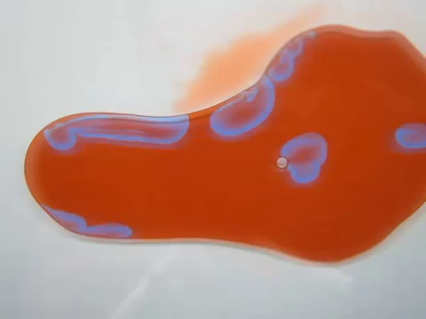
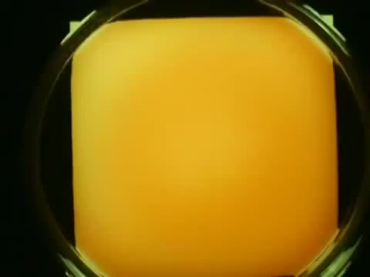
Часть вторая: “Колебания и волны.
Волновая оптика”
“В науке необходимо воображение. Она не исчерпывается целиком ни математикой, ни логикой, в ней есть что-то от красоты и поэзии”
  М. Митчелл, 1860

Slide 2
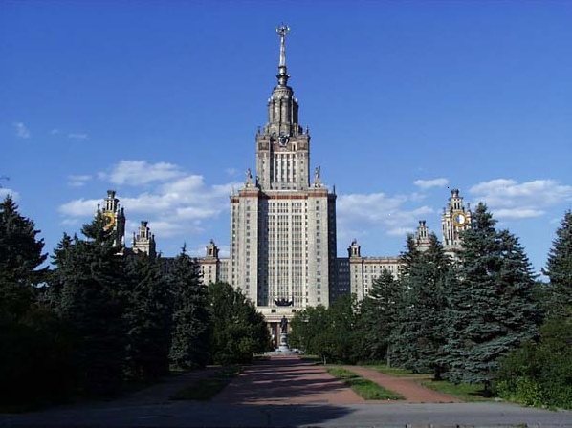
Лекция 1. Свободные колебания простых одномерных осцилляторов
Раздел I. Колебания и волны
http://vega.phys.msu.ru/

Slide 3
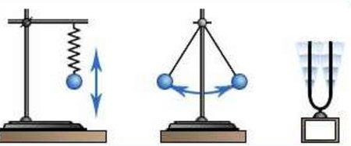
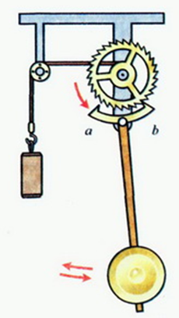
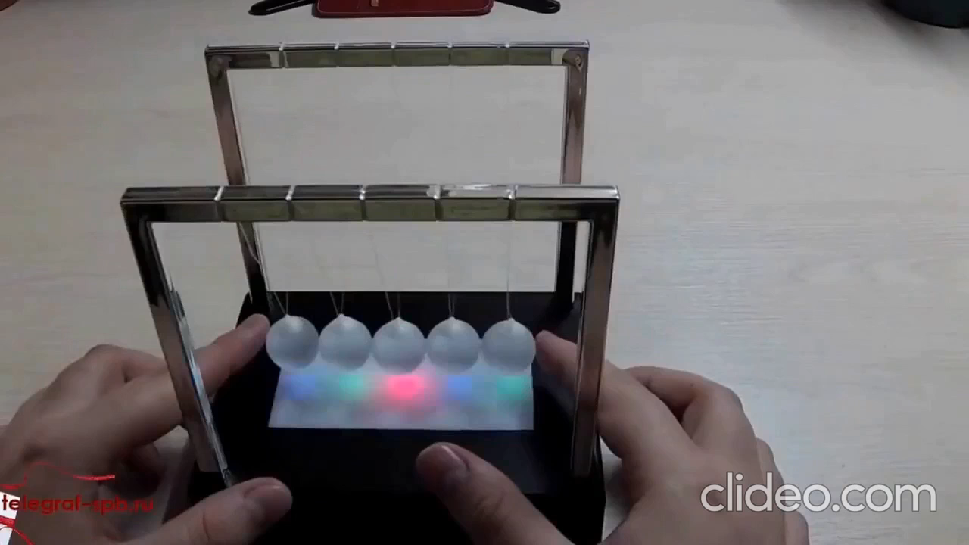
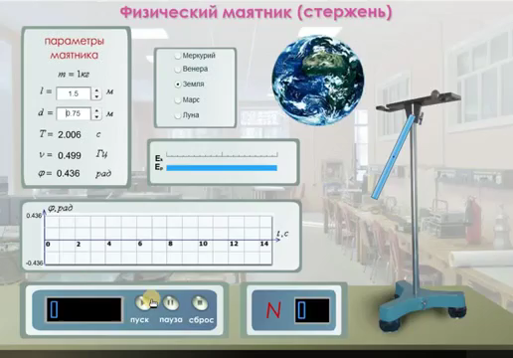
§ 1. Свободные незатухающие колебания простых систем (гармонический осциллятор)
Глава I. Свободные колебания
“oscillator”
1.1. Понятие о колебательных процессах (Какие бывают колебания?)
Маятник часов
«Физический маятник
«Маятник Ньютона»

Slide 4
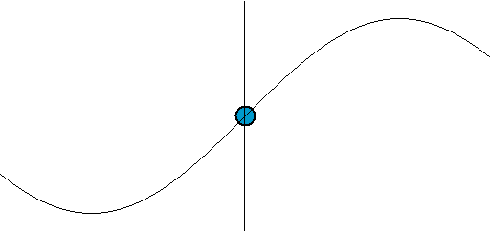
Колебания
???
4

Slide 5
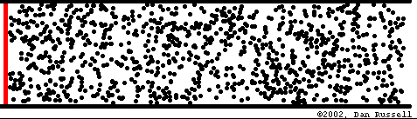
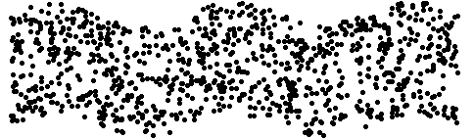
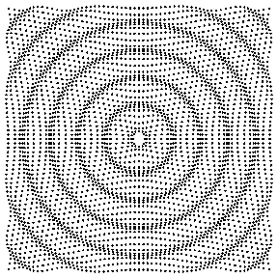
Колебания “бегут” – “Волны”
5

Slide 6
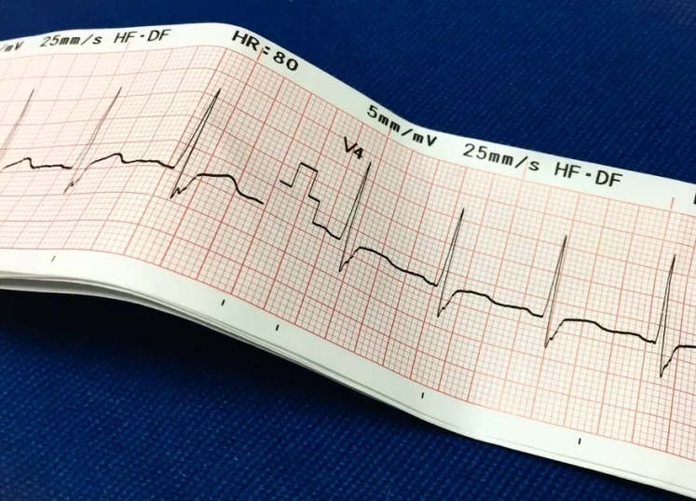

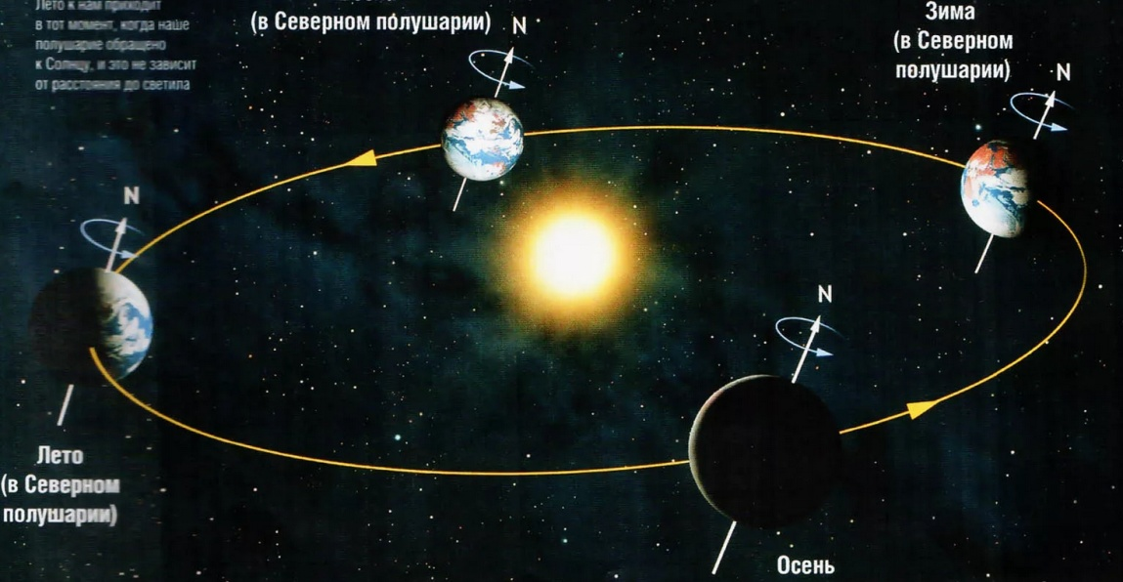
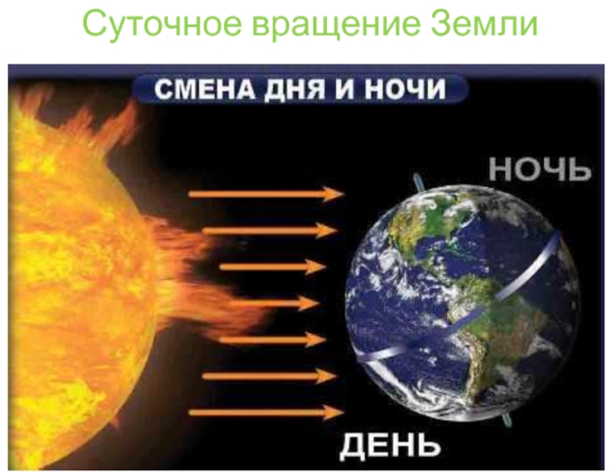
Колебания
???

Slide 7
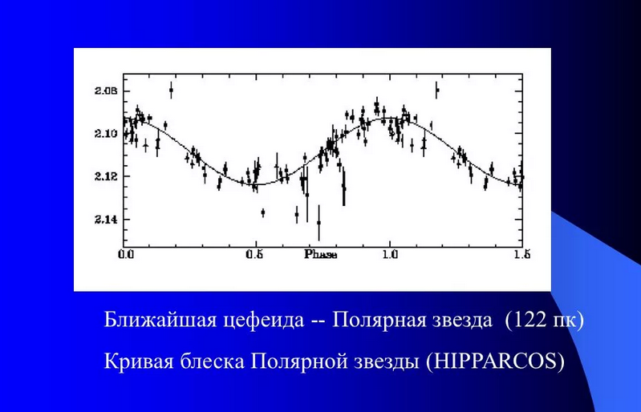
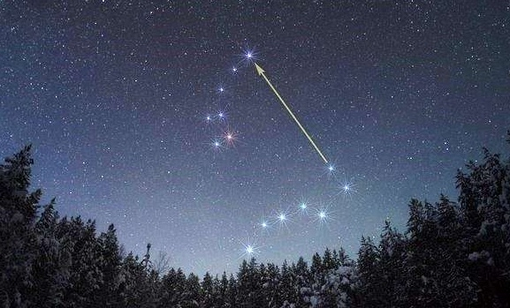
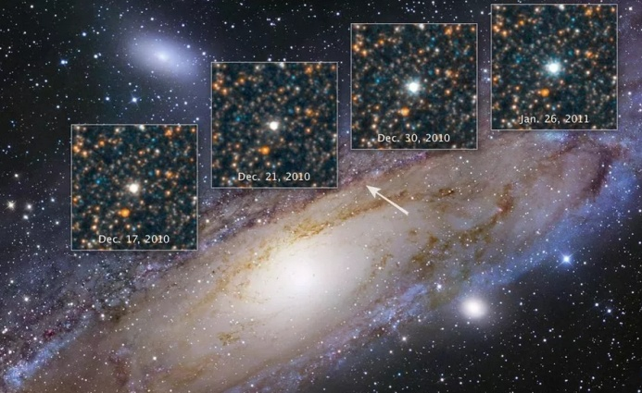
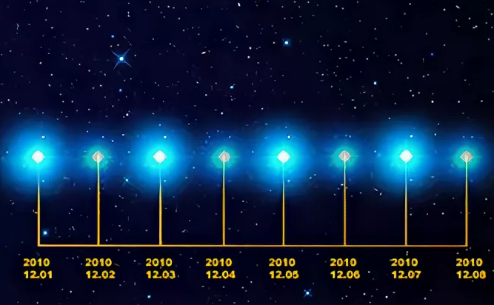
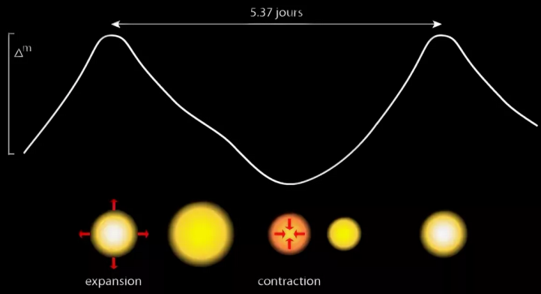
Цефеиды – пульсирующие звёзды
Пульсации блеска Полярной звезды
Дельта Цефея

Slide 8
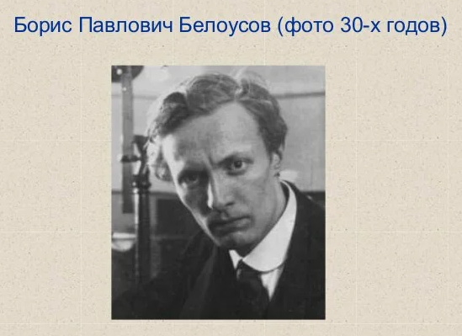
Реакция Белоусова (1951 г.) –
Жаботинского (теория)
Симон Шноль - История открытия: https://www.youtube.com/watch?v=Op066Iof2sE

Slide 9
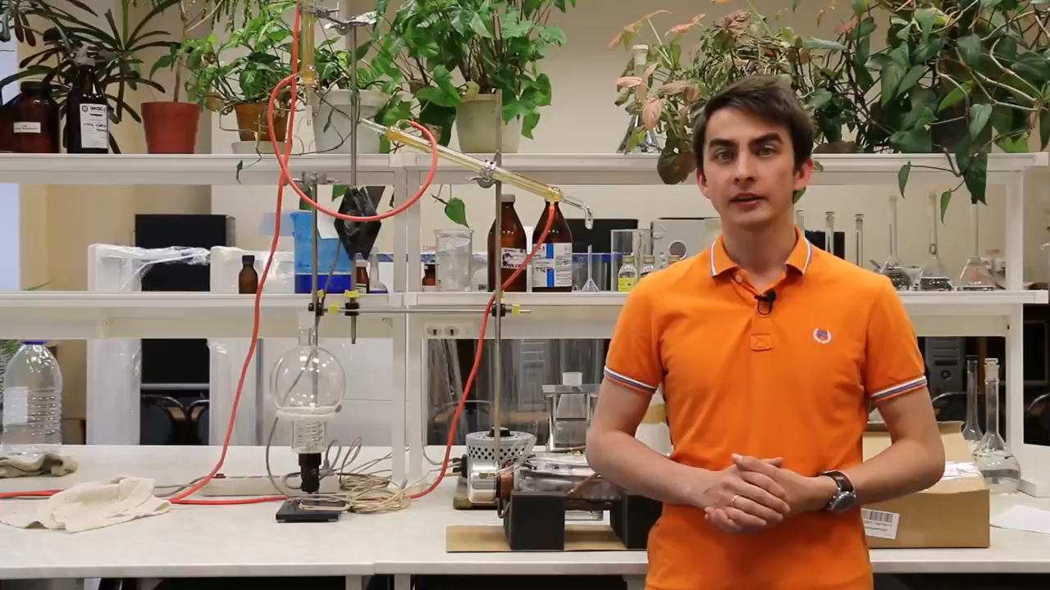
Реакция Белоусова –
Жаботинского

Slide 10
Волны при протекании реакции
Белоусова - Жаботинского

Slide 11
Ещё волны …

Slide 12
  “Опр.” Колебаниями называются процессы, обладающие в той или иной мере свойством повторяемости во времени
Замечания:
1. Почему так «расплывчато»?
…
?!
12

Slide 13
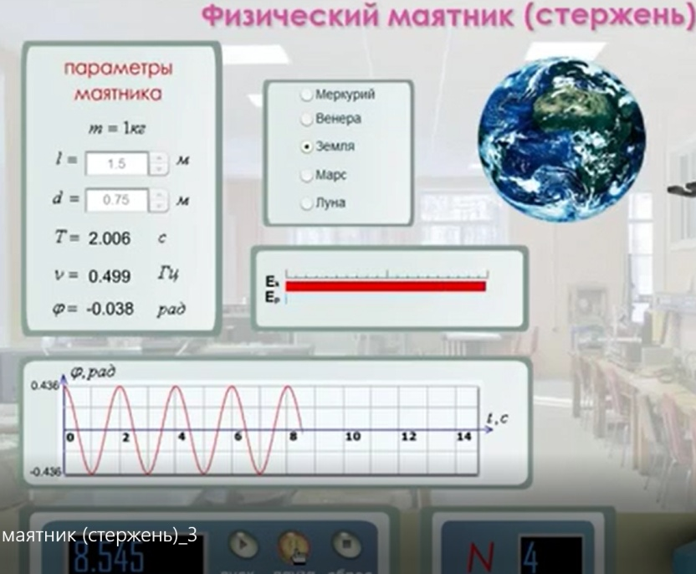
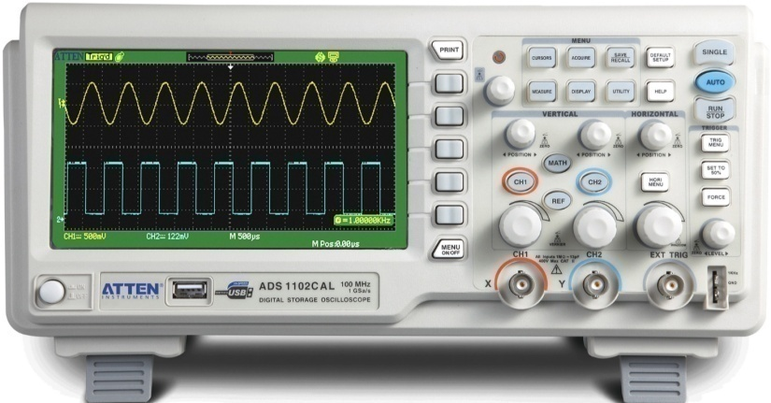
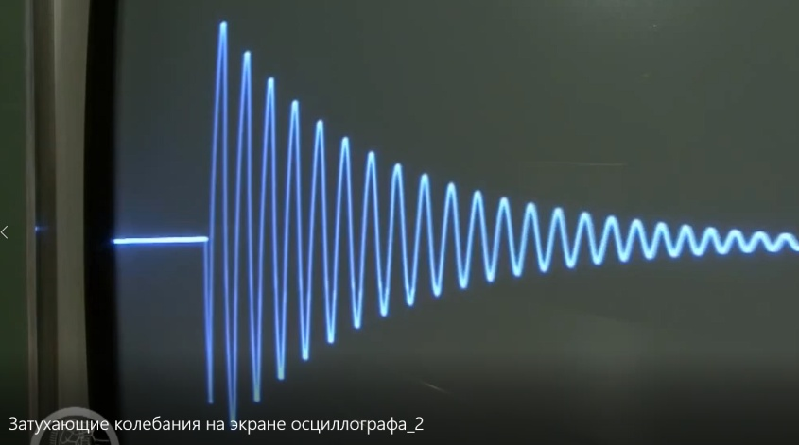
Гармонические
“Визуализация” колебаний
Осциллограф
«Затухающие»
13

Slide 14
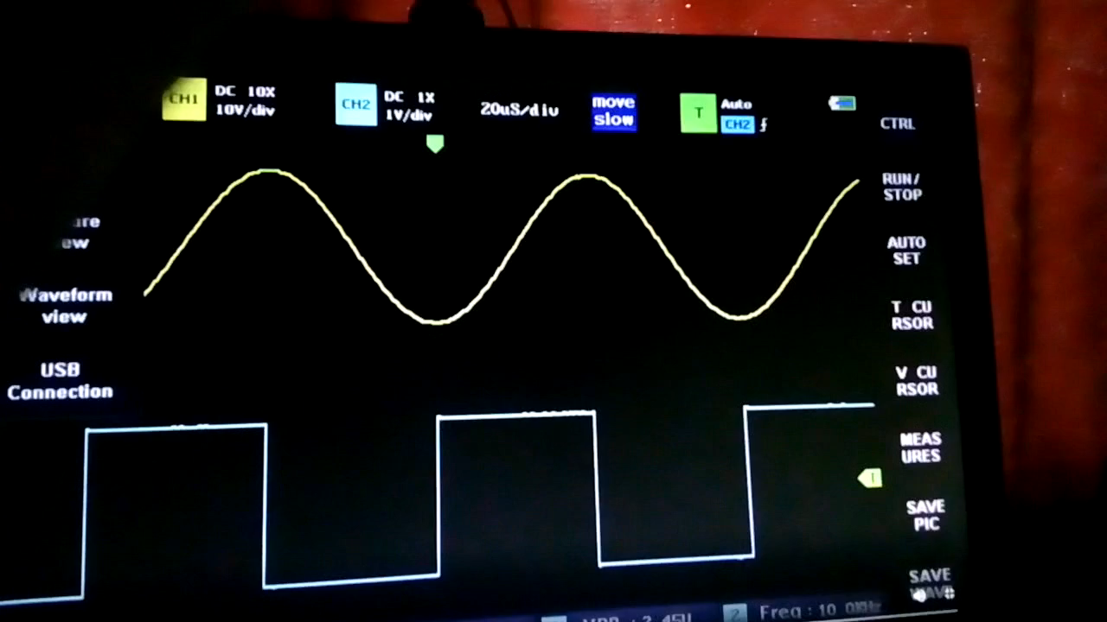
“Разные” колебания
14

Slide 15
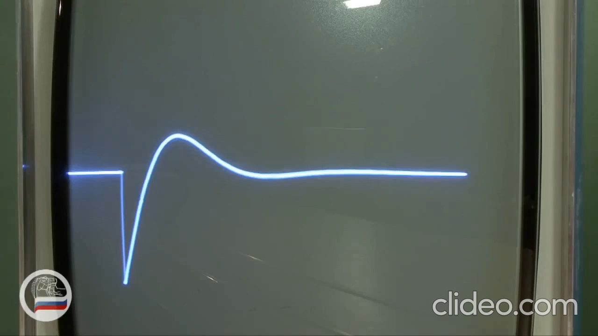
Апериодический режим -
“Релаксация”
15

Slide 16
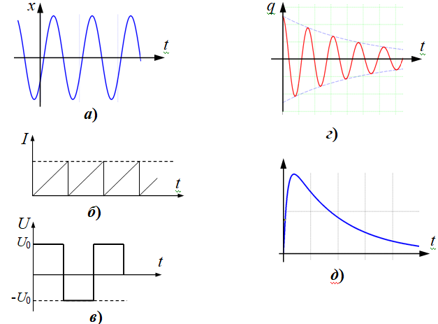
“Разные” колебания
x
q
I
α
α
U
U₀
-U₀
16

Slide 17
  “Опр.” Колебаниями называются процессы, обладающие в той или иной мере свойством повторяемости во времени
Замечания:
1. Почему так «расплывчато»?
2. Какие-такие «процессы? Что там по оси … ?
x, , q, I, u, …, а ещё
, …
?!
“Кси”:
⇒ “теория колебаний”
3. “Классификация”
(какие бывают колебания) ??
17

Slide 18
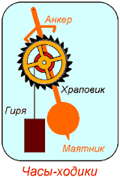
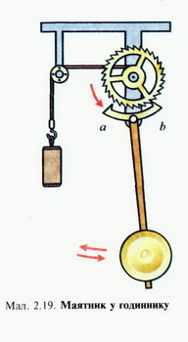
Анкерный механизм
Маятник часов

Slide 19
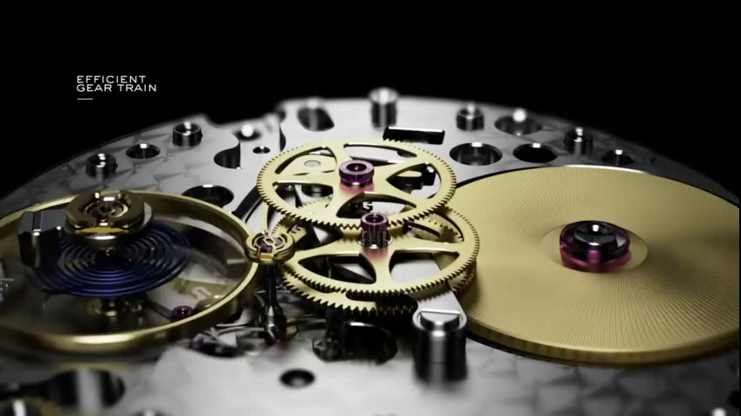
Анкерный механизм
19

Slide 20
4. «Одномерный осциллятор» /Свободные колебания
1.2. Модель гармонический осциллятор. “Кинематика” гармонических колебаний
  (Опр.) Колебания называются гармоническими, если они происходят по закону синуса или косинуса:
cos ? →
или:
!!
∼
Какая «динамика» способна это обеспечить?:

Slide 21
1.3. Динамика гармонических колебаний. Примеры
F_{x} ∼ x
«Квазиупругая / возвращающая сила»
(F_{x} = -kx)
Примеры простейших механических и электрических гармонических осцилляторов
Пример 1.3.1. Пружинный маятник
r
? Вязкость среды
m
k
0
x
X

Slide 22
Пример 1.3.2. Колебательный контур
R
I
+
C
ε_{si}
L
-
Уравнение гармонического осциллятора
Замечания:
Пример 1.3.3. «Вертикальный пружинный маятник»
Пример 1.3.4. Физический / Математический маятник
O
•
l
α
•
ц.т.
1. Собственная частота
?!
2. Амплитуда и начальная фаза
А и ϕ₀

